Slide 1


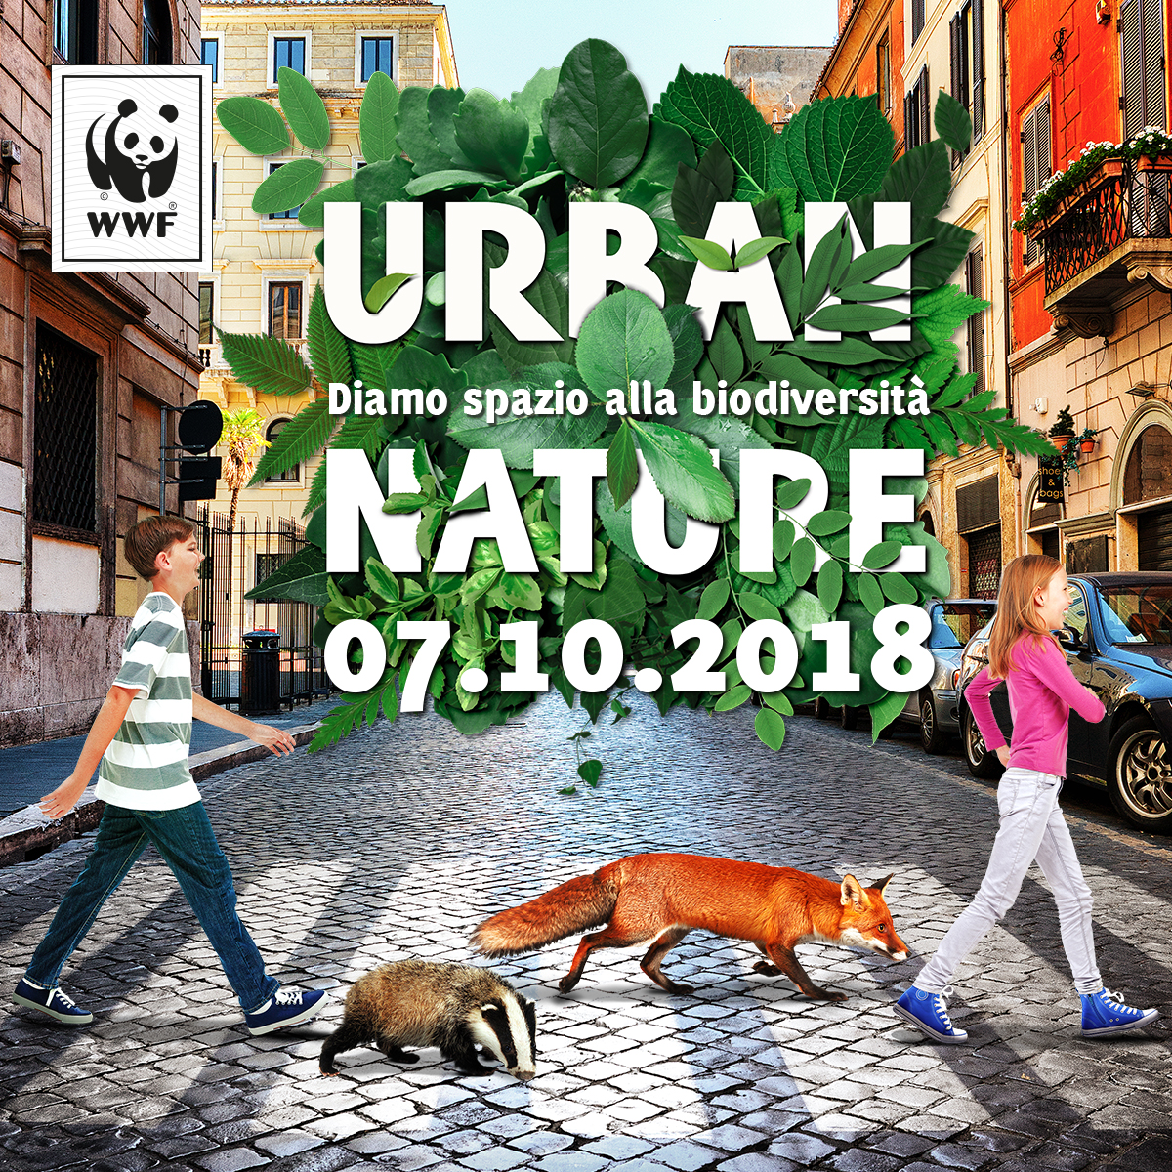


UNA VISITA GUIDATA ALLA VILLA COMUNALE
1

Slide 2
CHE COS’E’ URBAN NATURE
In Europa il 70% della persone vive nelle città; nel Mondo già dal 2007 la maggioranza delle persone vive in aree urbanizzate.
Per conoscere la Natura in città, proteggerla e farla crescere (balconi, giardini condivisi, etc)
Per “rileggere” le città come ecosistemi aperti e sostenibili e suggerire comportamenti virtuosi
Per far scoprire la Natura in città e la sua importanza (Servizi ecosistemici, benessere, salute, clima, etc) tramite la citizen science
2

Slide 3
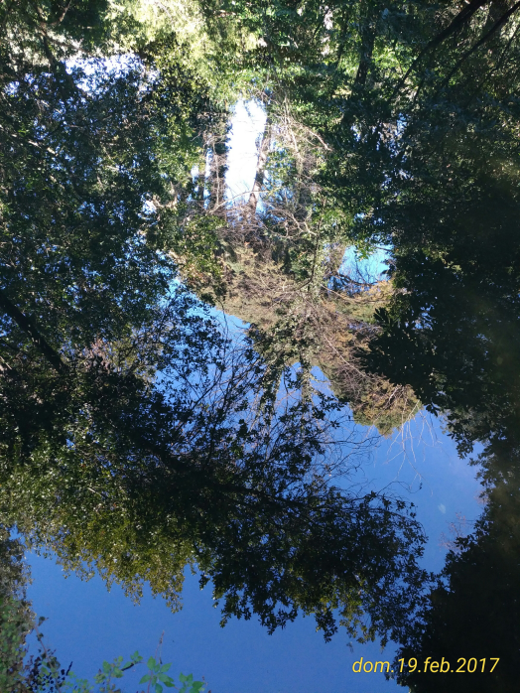
BIODIVERSITA’
Rappresenta la “ricchezza “ del nostro Pianeta, l’insieme armonico delle forme viventi.
Se biodiversità è diversità della vita, cioè l’insieme di habitat, piante e animali, allora la biodiversità urbana è l'insieme di natura selvatica che vive nelle nostre città.
Per proteggere la biodiversità non bisogna SOLO piantare più alberi, ma permettere agli animali di raggiungerli e di viverci, proteggendo gli ambienti e creando condizioni favorevoli come i corridoi ecologici.
3

Slide 4
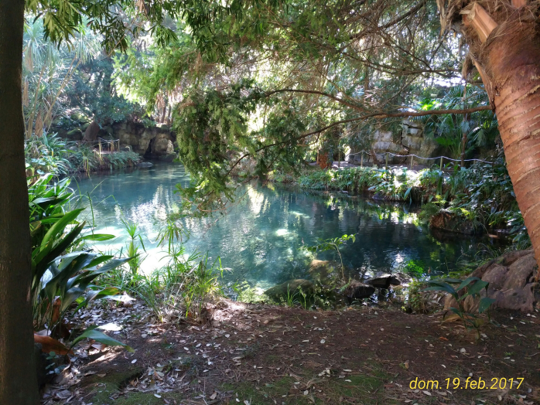
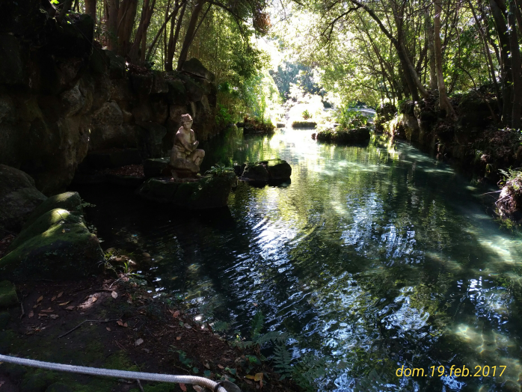
La BIODIVERSITA’
è intorno a noi!
Basta saper osservare.
Recentemente è stato scoperto che le città sono diventate anche luoghi-rifugio per la biodiversità, come ad esempio per farfalle, api e impollinatori in generale, che fuggono luoghi poco salutari per la loro vita, come i campi coltivati in modo intensivo con l’uso di pesticidi.
Le città sono calde e secche, isole di calore che attirano animali e permettono la vita di piante anche in aree fredde.
I ruderi, i vecchi palazzi, i tetti, i monumenti, sono colonizzati da piante ed animali.
I rifiuti sono una buone fonte di cibo per molti animali.
4

Slide 5
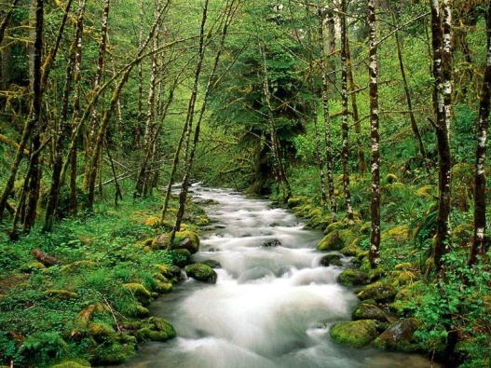
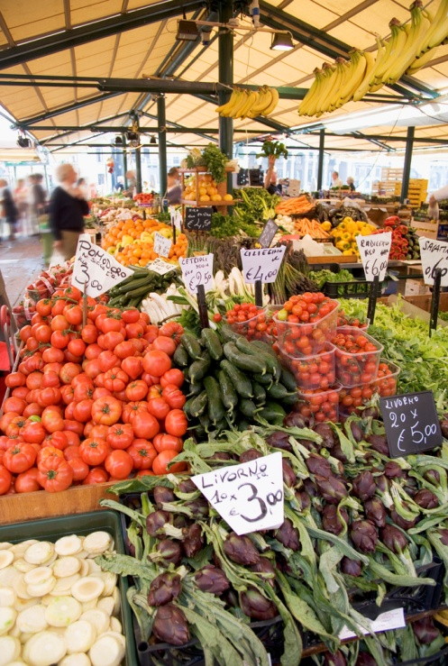
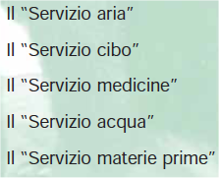
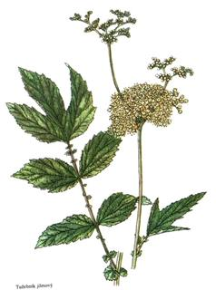
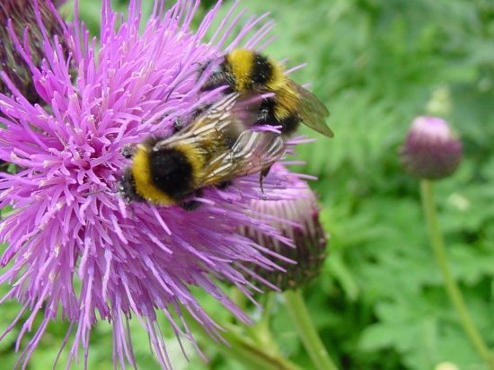
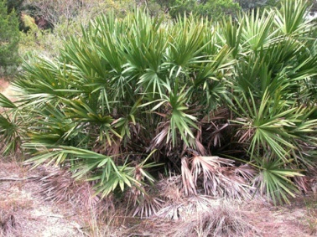
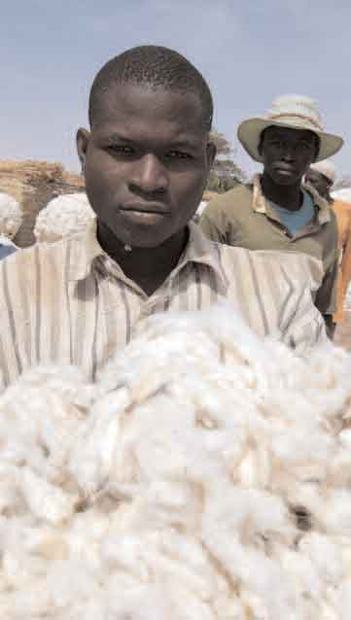
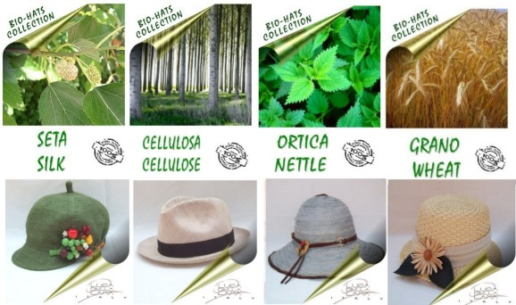
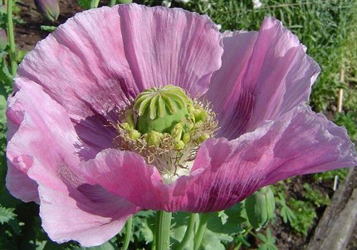
Principali servizi Resi dagli ecosistemi
5

Slide 6
A CHE SERVE UN ECOSISTEMA URBANO
IN BUONA SALUTE ?
Parchi, giardini ed altri spazi verdi svolgono importantissime funzioni per migliorare la vivibilità urbana:
- riduzione inquinamento atmosferico
- miglioramento climatico e risparmio energetico
- rimozione dall’atmosfera e stoccaggio del carbonio
- attenuazione dei rumori fastidiosi
- assorbimento delle acque piovane, con prevenzione delle alluvioni
- produzione alimenti e materie prime (es. orti urbani)
- incremento del valore degli immobili
- funzioni ricreative e sociali
- occasione per attività culturali e sportive
A CHi SERVE ??
A TUTTI NOI PER VIVERE MEGLIO, ANCHE IN UNA GRANDE CITTA’ TRAFFICATA !
6

Slide 7
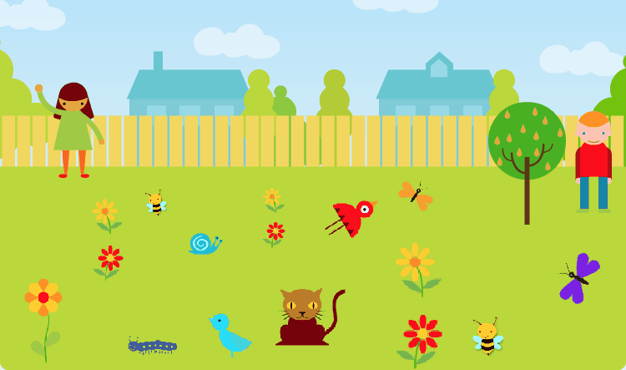
ECOSISTEMA URBANO
Piante, bruchi, farfalle, api, lumache , uccelli, gatti e bambini sono legati da invisibili fili. La vita di ognuno di essi dipende dalla presenza degli altri. Senza tutte le tessere, questo complesso mosaico non riesce a svolgere la funzione principale : permettere una esistenza, dignitosa ed in buona salute, di tutti gli esseri viventi di questo Pianeta !
7

Slide 8
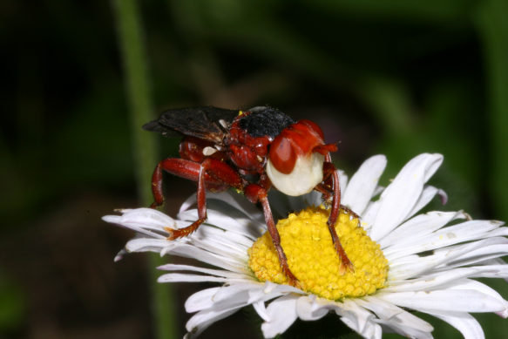
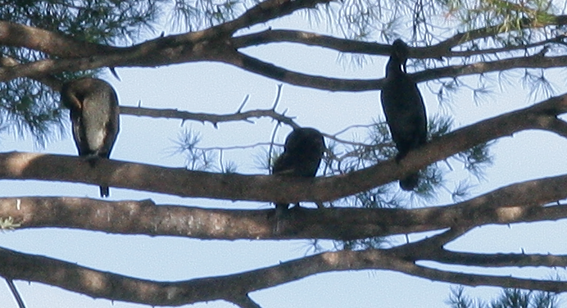
La città ospita numerosi insetti, ragni, uccelli e mammiferi, che vivono accanto a noi.
Parchi e giardini urbani, ricchi di alberi e prati fioriti, sono intorno a noi
Anche la città può essere un’oasi naturale !
8

Slide 9
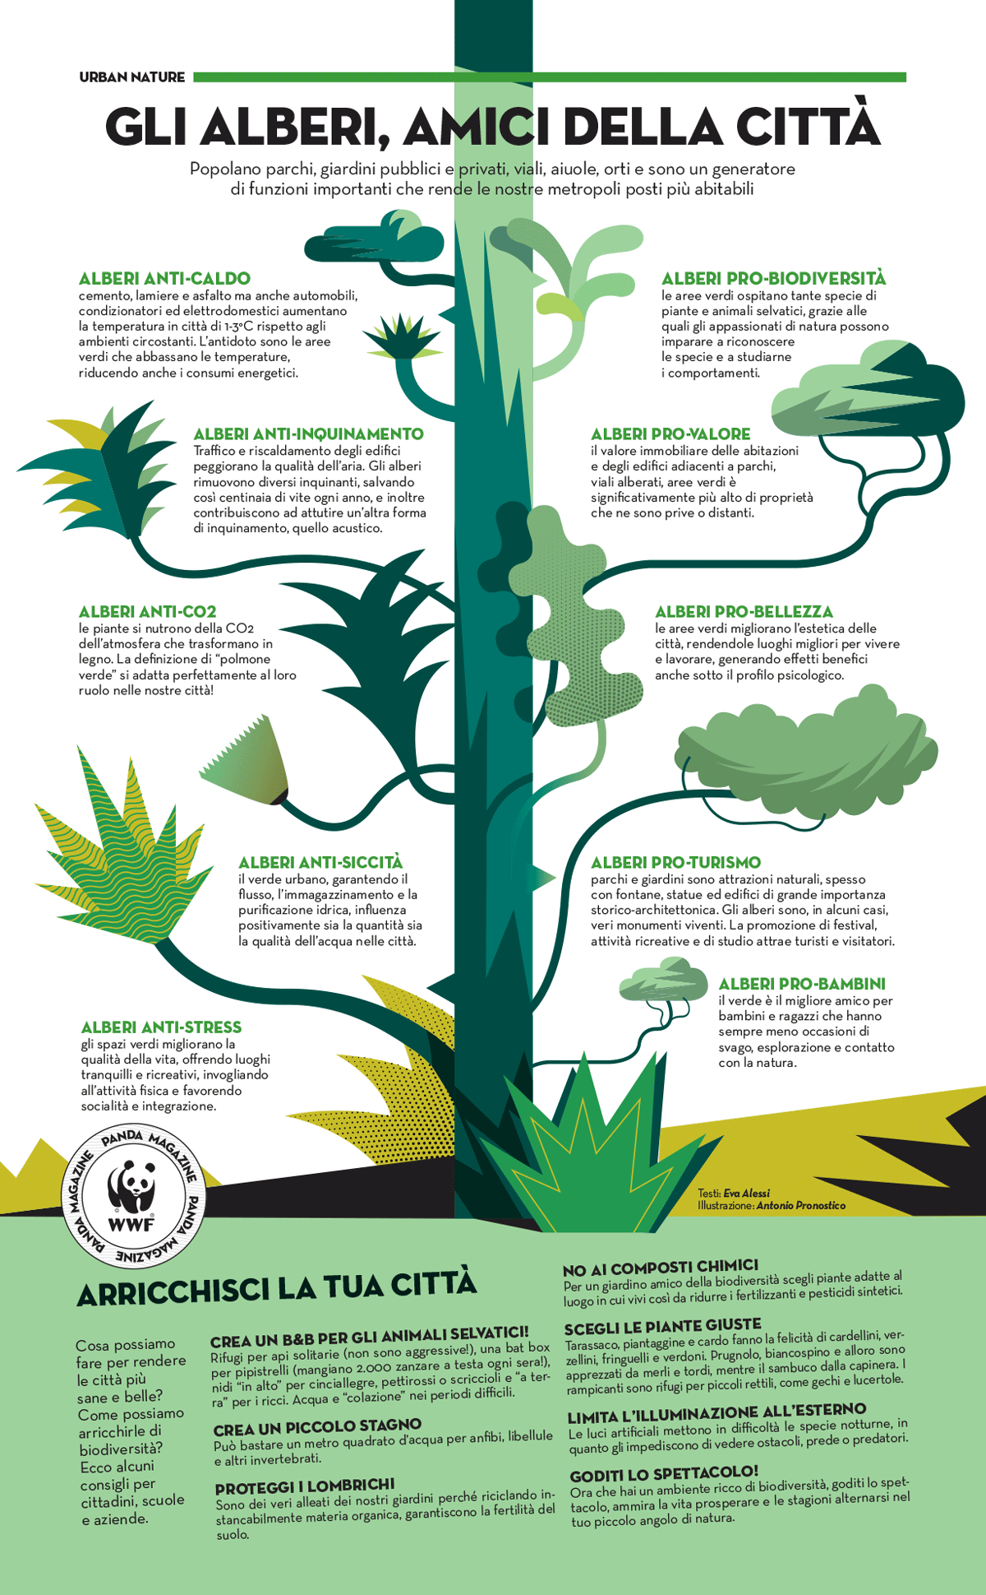
Anti | Pro
Caldo | Biodiversità
Inquinamento | Valore
CO₂ | Bellezza
Siccità | Turismo
Stress | Bambini
9

Slide 10
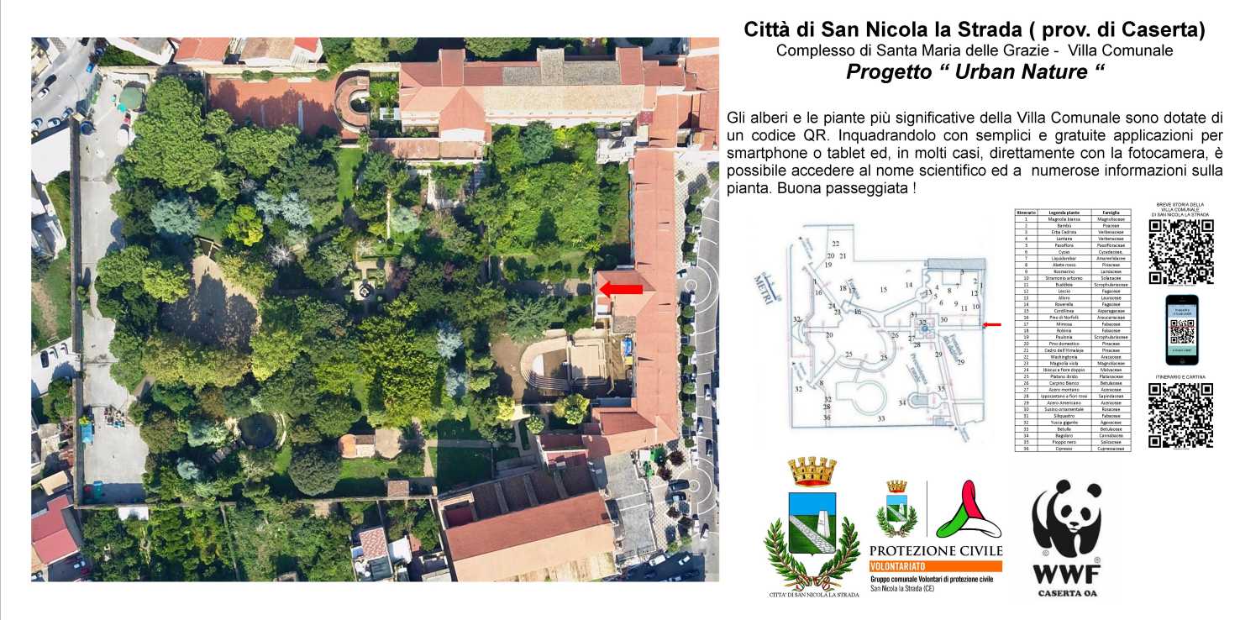
UNA VISITA GUIDATA ALLA VILLA COMUNALE
11

Slide 11
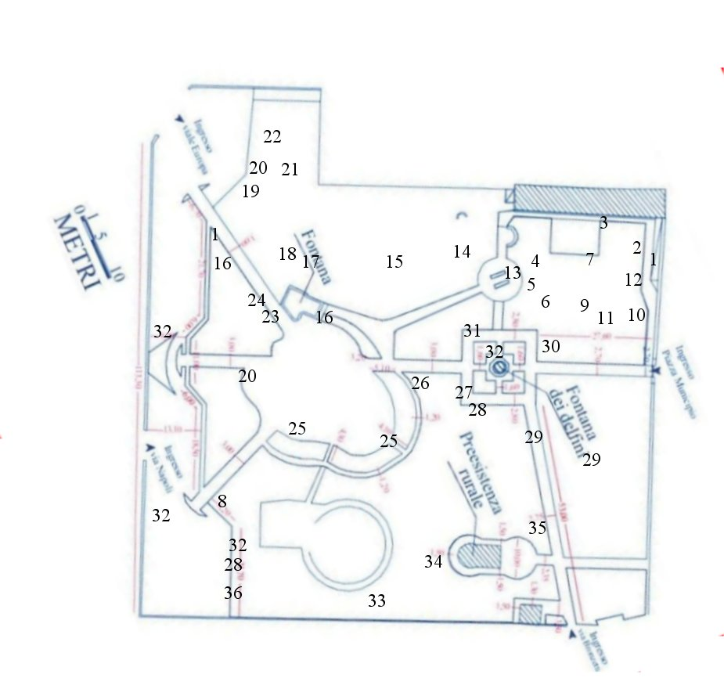
12

Slide 12
Usare un linguaggio semplice ma coinvolgente.
La visita non è una lezione.
Percorso SENSI - CUORE – CERVELLO : i visitatori, specie se bambini, devono prima “ sentire “ la Natura con i sensi ( colori, suoni, profumi , far toccare le piante senza danneggiarle, strofinare le foglie di alloro per sentire i profumi ), poi EMOZIONARSI e quindi COMPRENDERNE l’importanza.
La visita deve essere vissuta come un fidanzamento : prima si viene attirati dalla BELLEZZA o dalla SIMPATIA dell’altra persona, poi , conoscendola meglio , le si apprezza RAZIONALEMENTE.
Evitare di sostare troppo a lungo nello stesso posto, a meno che non vi siano domande, curiosità , etc.
Preparare la visita in funzione della tipologia e del numero dei visitatori ( età dei bambini, provenienza, etc ). Meglio essere in due, uno tra i primi del gruppo ed uno tra gli ultimi visitatori.
Fare in modo che tutti sentano, altrimenti di distraggono.
La Villa Comunale NON E’ un’area naturale. Quindi le piante vengono curate, potate, etc.
La Villa Comunale è anche un luogo STORICO, collegato alla Reggia di Caserta.
Usare la visita per TRASMETTERE i principi del rispetto per DEI BENI PUBBLICI.
12

Slide 13
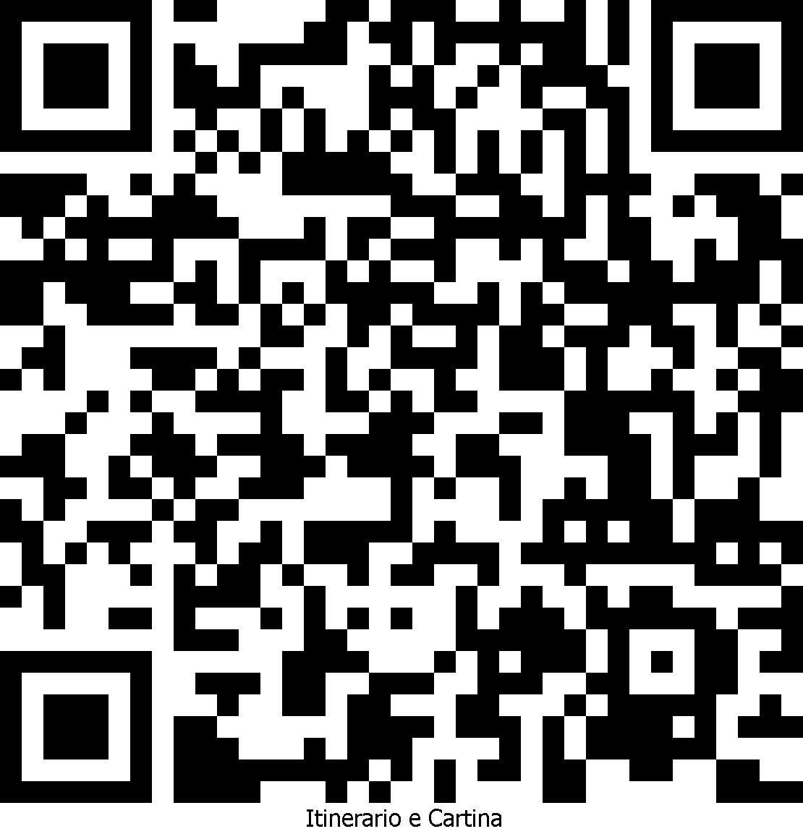

ITINERARIO E CARTINA
13

Slide 14

BREVE STORIA DELLA VILLA
COMUNALE DI SAN NICOLA LA STRADA
14

Slide 15
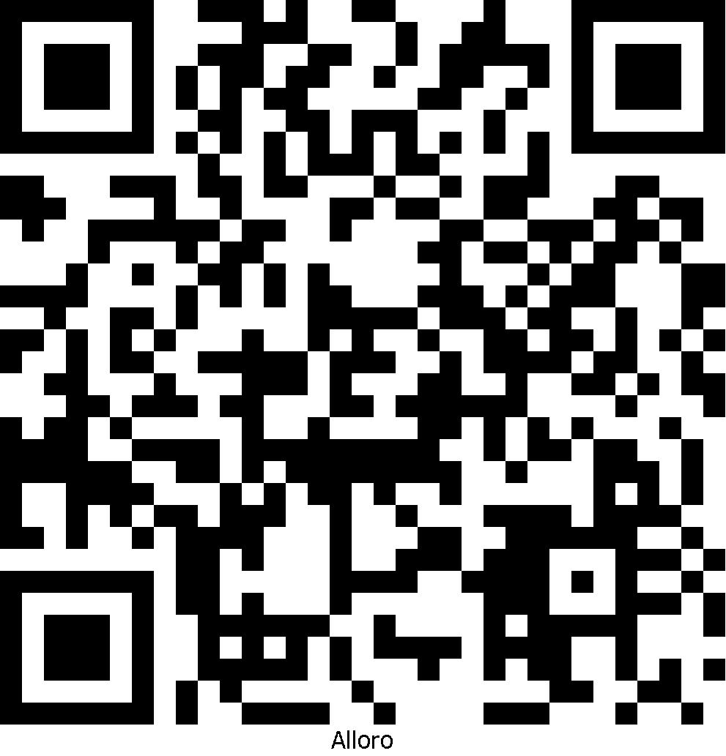
13. ALLORO
Origine : Bacino Mediterraneo
15

Slide 16
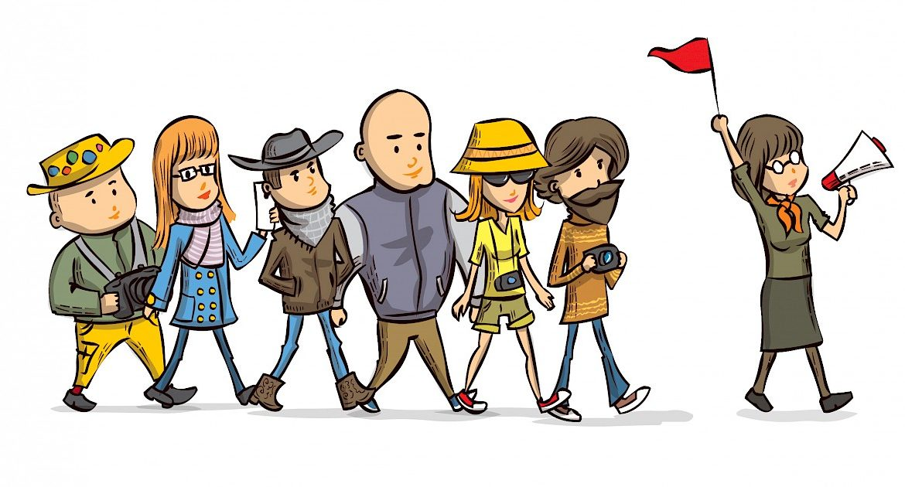
Grazie e buon lavoro !
16

